Slide 1
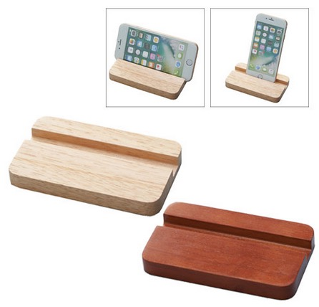
【提案書】
ラバーウッドスタンド ワイド
特徴
無機質なデスク上にナチュラルな温もりを与えてくれる、ゴムの木の素材で作られたワイド型のウッドスタンドです。オリジナルデザインの名入れ印刷も可能ですのでノベルティ用におすすめです。
納期
納期スペース
仕様
素 材：ゴムの木
サイズ：120×70×17mm
付属品：取説付
備 考：ダークウッド・ナチュラルウッド
お見積
お見積りスペース

